Slide 1
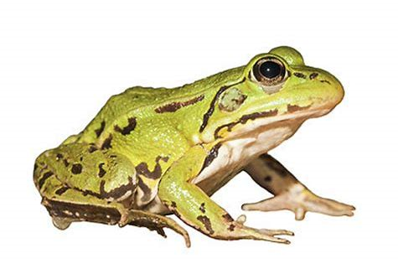
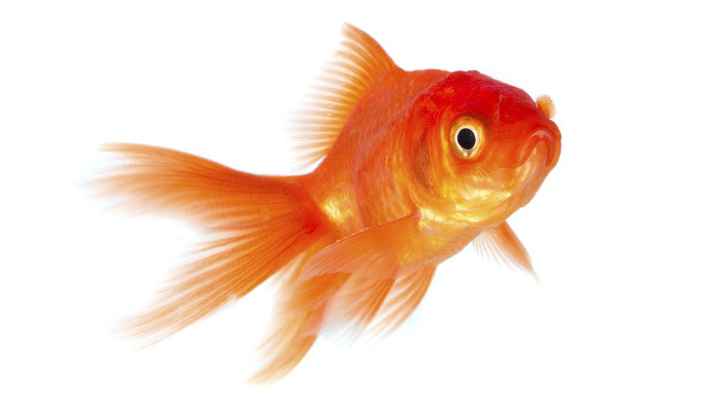
Week 4
Voeren en verzorgen Periode 3

Slide 2
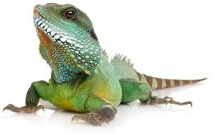
Wat gaan we vandaag doen?
Tweede deel spijsvertering (H6 anatomie en fysiologie)
Leren van vissen
Dictaat herpeten 1.3 en 1.4 nakijken
Werken aan 2.1 van het dictaat
Werken aan encyclopedie

Slide 3
H6 anatomie en fysiologie: Spijsvertering
Vorige week:
Mondholte en gebit
Keelholte
Slokdarm
Maag
Deze week:
Dunne darm
Dikke darm
Lever en galblaas
Alvleesklier
Volgende week → Afwijkingen aan het spijsverteringsstelsel

Slide 4
Dunne darm
Lang kronkelend orgaan in de buikholte
Functie: verkleinen van voedingsstoffen en het afgeven van voedingsstoffen aan het bloed via de darmwand
Drie delen:
Twaalfvingerige darm (duodenum)
Nuchtere darm (jejunum)
Kronkeldarm (ileum)

Slide 5
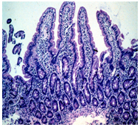

Slide 6
Dikke darm
De dunne darm gaat over in de dikke darm
Functie: het water onttrekken uit de overgebleven voedingsbrij
Darmbacteriën spelen een rol
De dikke darm begint met één of twee blinde darmen (caecum)
Daarna de karteldarm (colon) en het laatste deel van de dikke darm is de endeldarm (rectum)
Het eindigt bij de anus

Slide 8
Lever
Groot orgaan in de buikholte
Belangrijk orgaan voor:
Onschadelijk maken van ongewenste stoffen, zoals afvalproducten en gifstoffen
Opslaan van nuttige stoffen, zoals vetten, suikers en vitamines
Aanmaken van nuttige stoffen, zoals vitamines
Produceren van gal
Aanmaken van overige stoffen

Slide 9
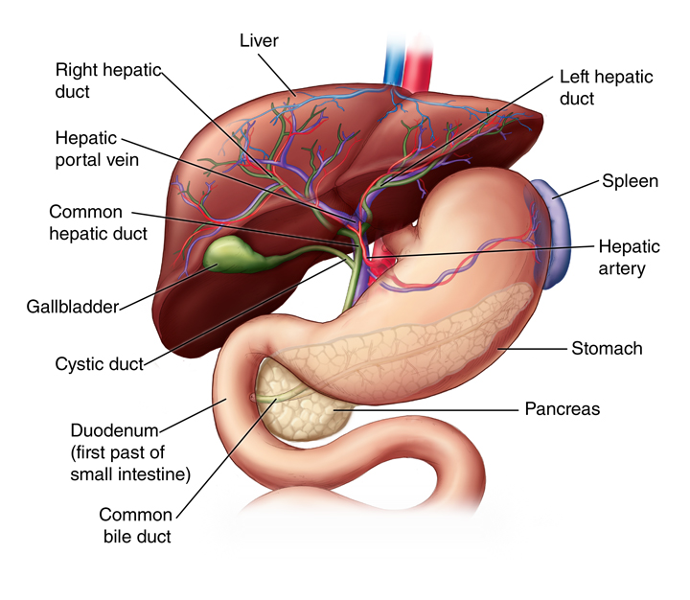
Galblaas
Zakje gevuld met gelige galvloeistof
Verbinding met lever en twaalfvingerige darm

Slide 10
Beantwoord de vragen van hoofdstuk 6.10
Welke ader is belangrijk voor de bloedtoevoer van de darmen naar de lever?
Welke nuttige stoffen worden opgeslagen in de lever?
Welk belangrijk hormoon speelt een rol bij de stofwisseling van suiker? Leg de werking eens uit.
Hoe komt gal aan zijn gelige kleur?
Wat is de functie van gal?

Slide 11
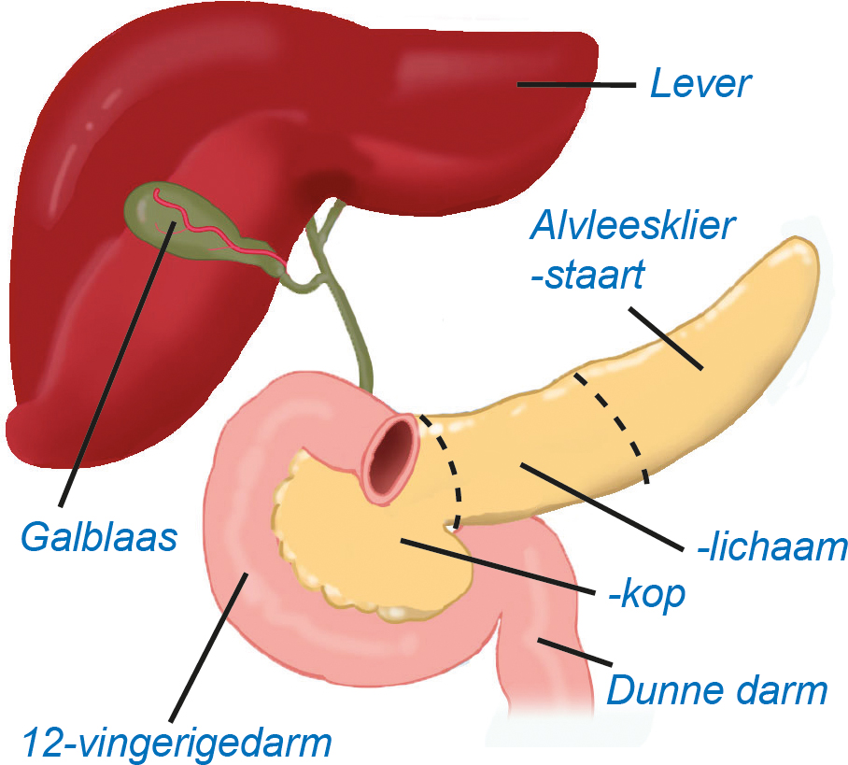
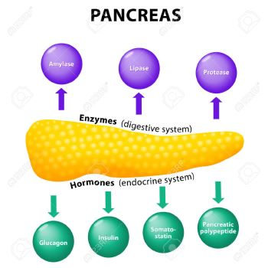
Alvleesklier
De alvleesklier (pancreas) is een orgaan tussen de maag en de twaalfvingerige darm.
Exocrien → afgifte verteringsenzymen naar de darm
Endocrien → afgifte hormonen aan het bloed

Slide 12
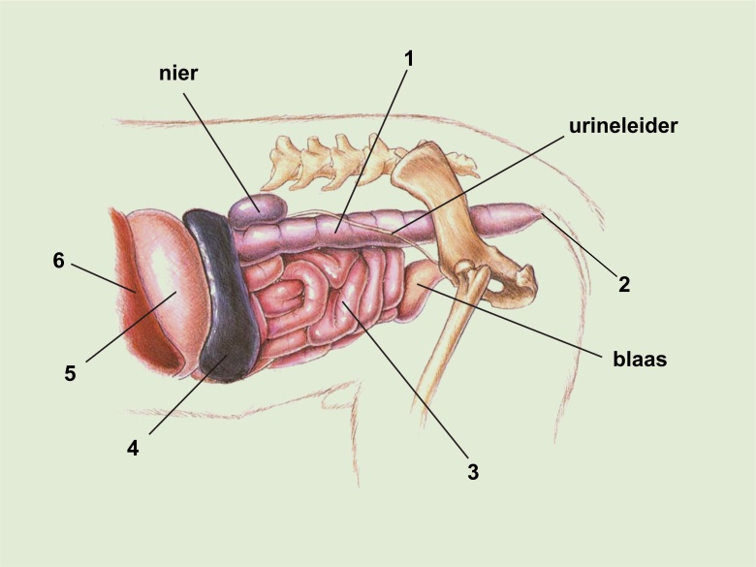
Even oefenen

Slide 13
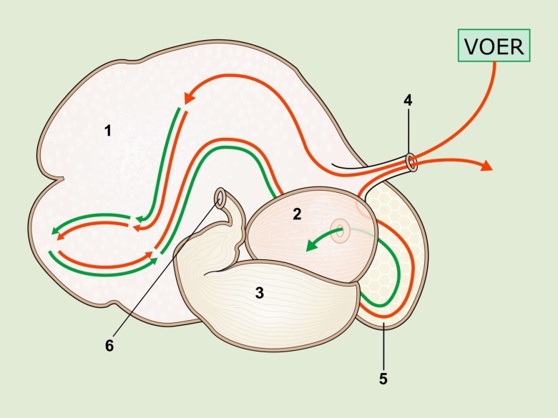

Slide 15
Nu tijd voor de vissen

Slide 16
Huiswerk nakijken
Dictaat 1.3 en 1.4 van Herpeten en Vissen

Slide 17
Huiswerk
Lees H 6.8 t/m 6.11 door van fysiologie en anatomie
Volgende week: Afronding spijsverteringsstelsel (6.12 t/m 6.15)
Maak de opdrachten bij Dictaat Herpeten en Vissen 2.1
Oefen de herpeten en vissen
Werk aan de encyclopedie

